Slide 1
전자공학과 2020142001 곽종근
중간 프로젝트
심근경색 데이터 Set 예측
제출일: 2024.06.08.

Slide 2
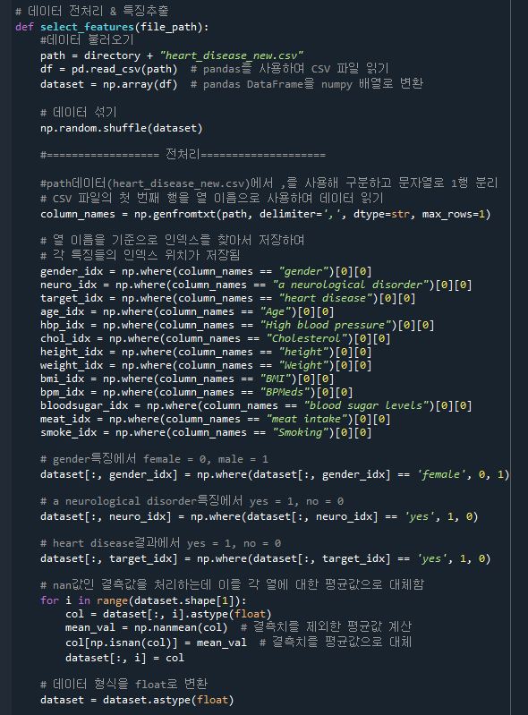
데이터 전처리 & 특징추출에 대한 코드
데이터 전처리 부분에서는
csv파일을 불러와 numpy로 바꿔주고,
각 특징을 슬라이싱 하는 방법으로 np.genfromtxt()를 이용하여
Column에 쓰여있는 특징이름의 인덱스를 list로 만들어주며,
각 특징의 index를 특징_idx에 저장
Gender -> female = 0, male = 1
a neurological disorder -> yes = 1, no = 0
heart disease -> yes = 1, no = 0 으로 데이터 수정
For문을 이용하여 nan값으로 적힌 값들을 각 열의 평균값으로 변경
데이터 형식을 float로 변경

Slide 3
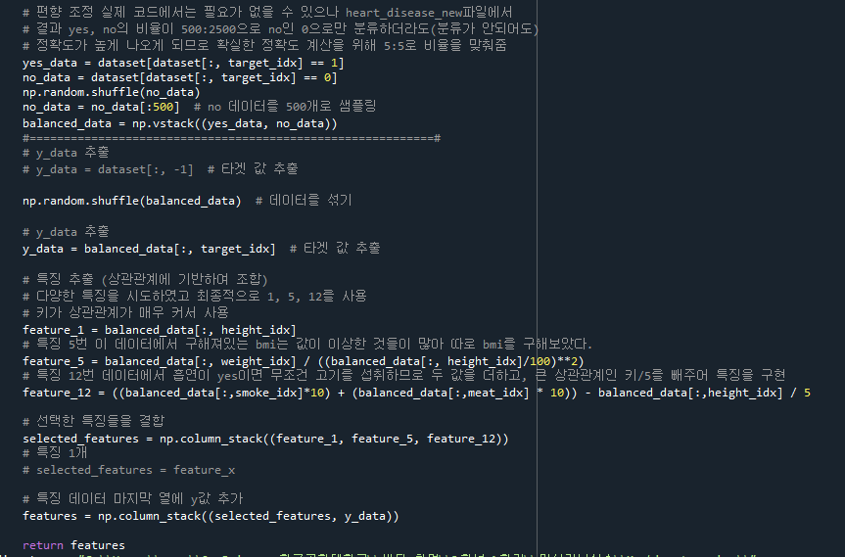
데이터 전처리 & 특징추출에 대한 코드
실제 코드에서는 필요가 없을 수 있으나 heart_disease_new파일에서 yes, no의 비율이 500:2500으로 no로만 분리하여도 정확도가 높게 나와 정확한 정확도 계산을 위해 5:5 비율로 이를 수정
특징은 3개 사용 -> 키, 따로 구한 bmi, 흡연과 고기섭취의 상관관계와 키의 차
이들을 결합하고 y데이터를 추가

Slide 4
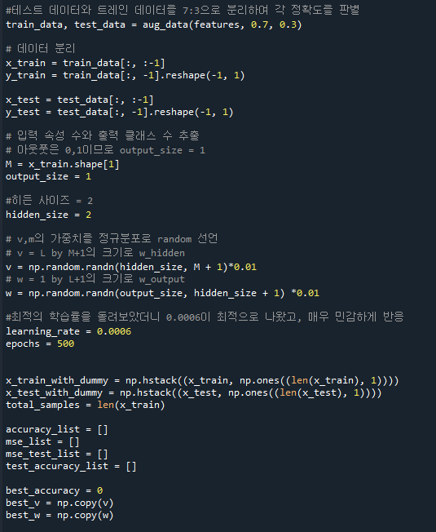
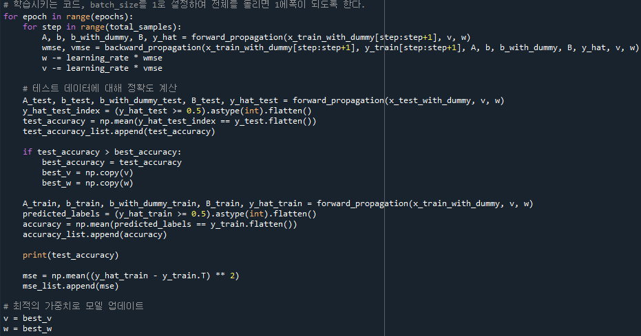
데이터 전처리 & 특징추출에 대한 코드
최종 학습에 있어서 각 노드 수와 learning_rate, epochs는
output_size = 1, hidden_size = 2, learning_rate = 0.0006, epochs = 500
Batch_size는 1로 하여 전체 데이터를 학습하면 1epoch로 진행
0.5 이상이면 1, 미만이면 0으로 분류

Slide 5
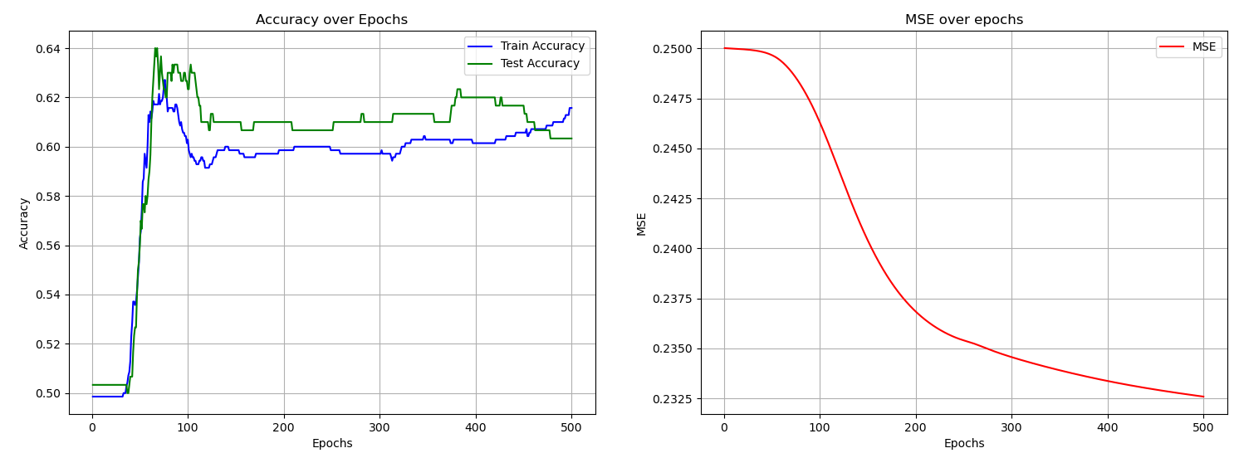
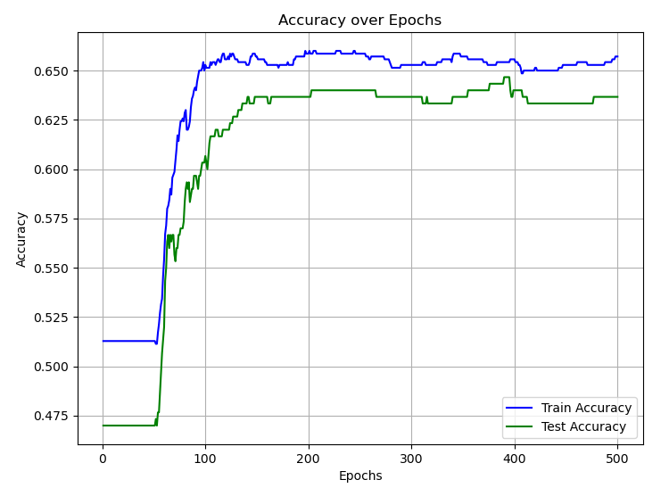
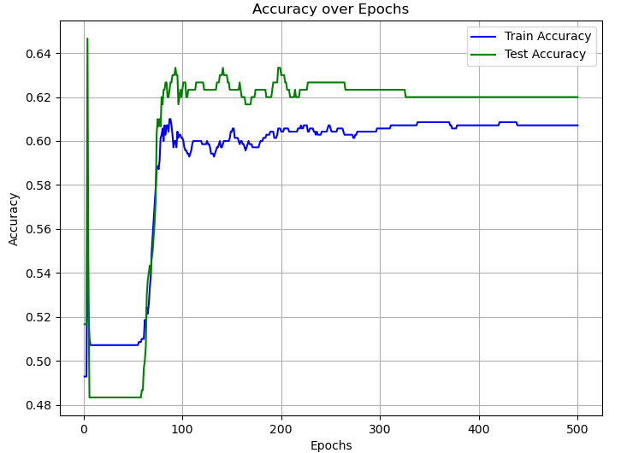
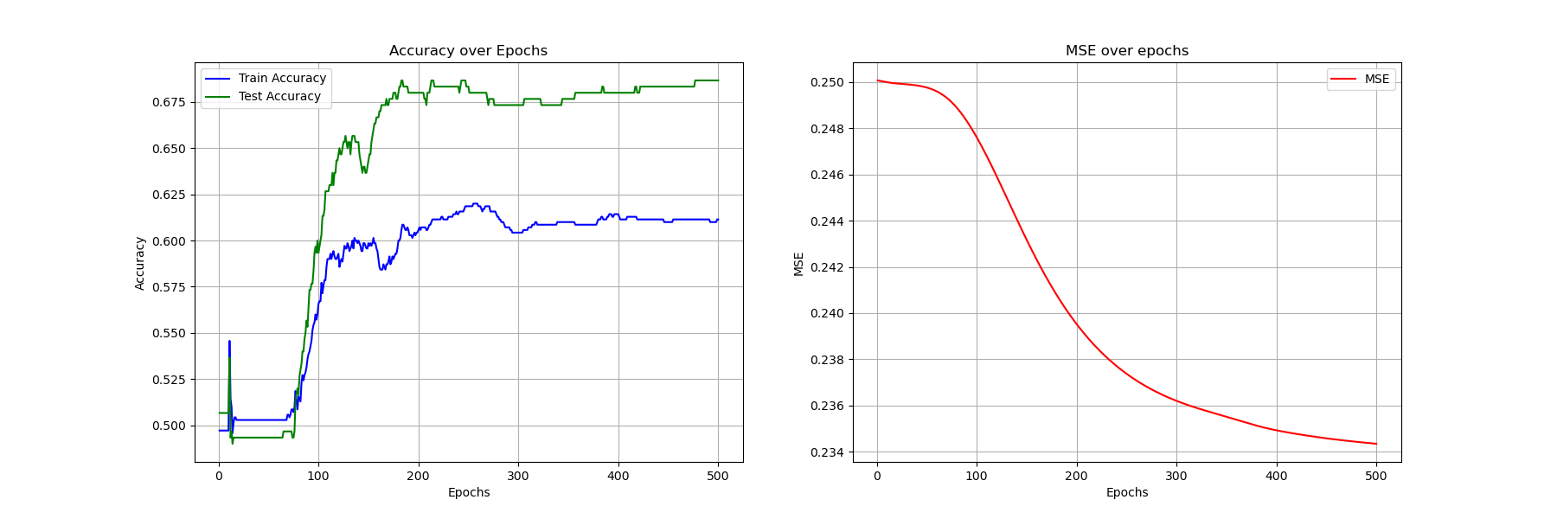
특징추출 후 코드 실행, 정확도 판별
같은 코드를 실행함에 있어서 데이터를 랜덤으로 가져오므로
정확도가 계속해서 변화하며 그 가중치들의 값이 다르게 나오게 되고, 여러 번 실행시킨 코드 중 가장 정확도가 높게 나온 w,v를 사용

Slide 6
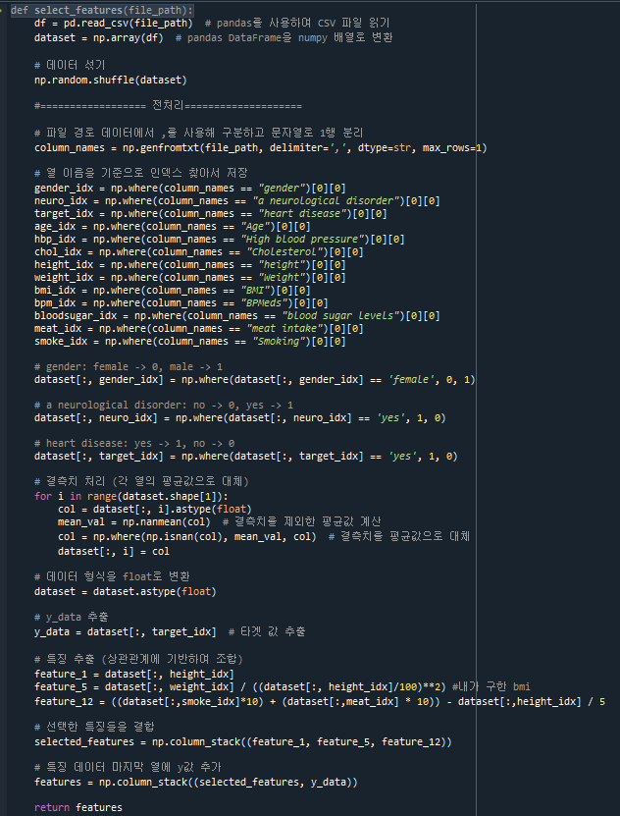
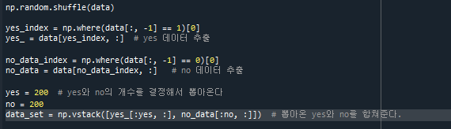
가중치 test코드 설명
이전에 사용했던 특징을 추출해 가중치를 구하는 코드에서 원래는 데이터를 균일하게 추출하기 위해 편향조절을 해 주었지만 test코드에서는 이 코드가 필요 없으므로 지워주고 데이터를 섞어
테스트 데이터를 yes:no를 균일하게 뽑아온다.

Slide 7
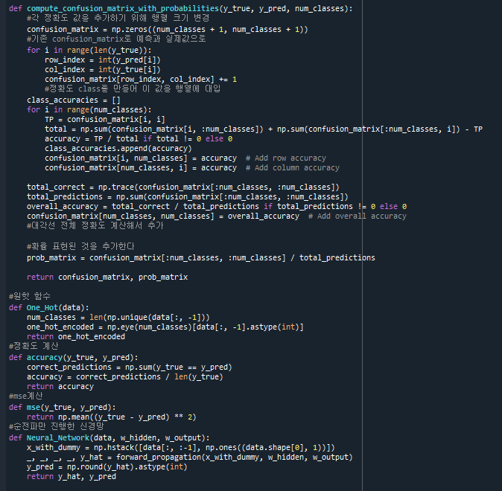
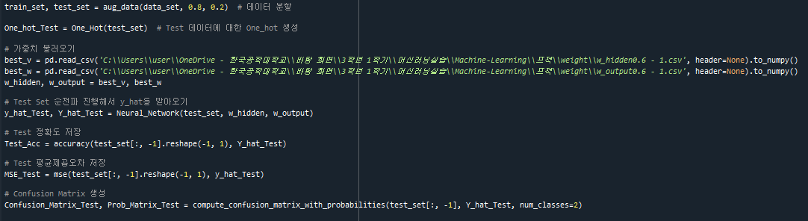
가중치 test코드
확률을 구하기 위해 confusion_matrix 함수를 수정하고,
정확도, mse함수를 추가, 순전파만 진행하는 Neural_Network
함수를 추가하여 각 함수를 실행하면 가중치를 알 수 있다.

Slide 8
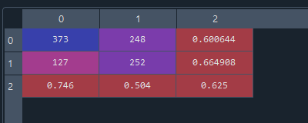
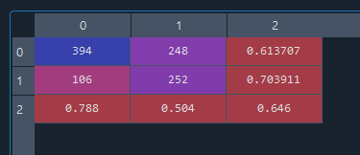
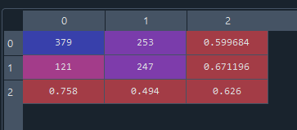
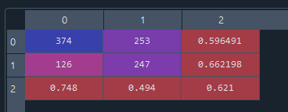
가중치(W, V) 선택
앞서 여러 번 시도한 데이터에 대해 나온 가중치 W,V를 테스트용 코드로 yes, no를 동일하게 선택해 테스트
이 테스트 코드는 순전파만 이용하여 정확도 계산 부분만 실행후 confusion_matrix 분석
가중치 구하는 코드에서의 정확도 0.63
가중치 구하는 코드에서의 정확도 0.65
각 가로별로 같은 코드를 여러 번 실행하였더니, 우측 하단이 정확도이고, 기존 가중치를 구하는 코드에서 처럼
정확도는 비슷하게 나오는 것을 알 수 있다.
0을 0으로 분류는 높게 75퍼가 나오게 되지만, 1을 1로 분류하는 것이 높으면 50퍼로 나오게 된다.

Slide 9
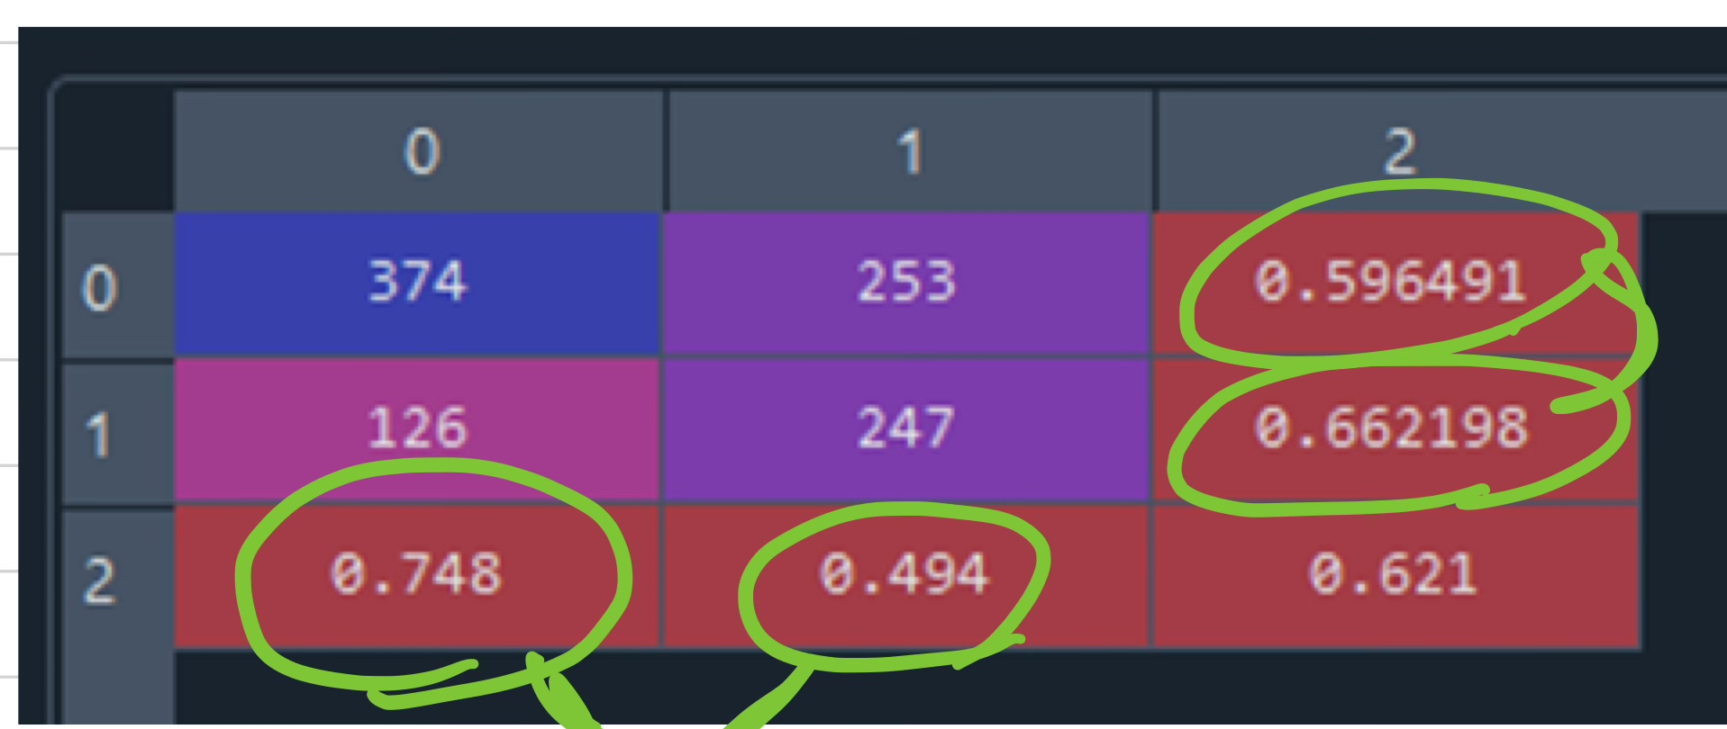
최적의 가중치 선택
최적의 가중치를 어떤 것을 선택하여야 하는지 생각을 해 보았고, 결국 정확도는 70이 최대치라고 가정하였고,
가중치를 검증하는 코드에서의 confusion_matrix를 실행시키며
앞서 구한 이 confusion_matrix에서 0을 0으로 옳게 분류하고, 1을 1로 옳게 분류한 확률인 0.748과 0.494의
간격 차이를 줄이면서 가장 차이가 낮은 것을 선택하였다.

Slide 10
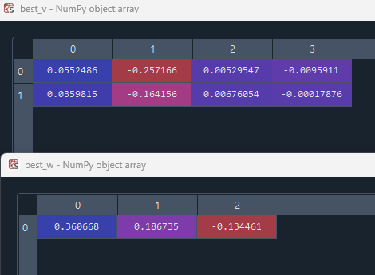
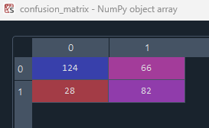
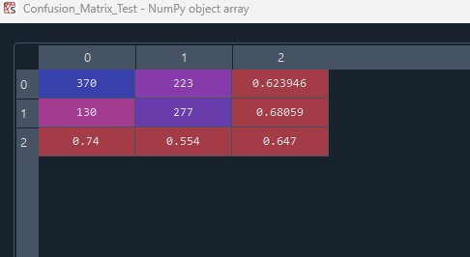
최종 가중치와 정확도
최종적으로 특징추출에서의 정확도가 최대 68%가
나온 가중치들을 사용하였고, 그 가중치에 대한
Confusion_matrix는 좌측의 array를 갖는다
이 가중치를 추가로 테스트를 하기 위한 코드에 대입하였고
그 중 확률의 차이가 가장 적은 것으로 64%의 정확도 도출

